Slide 1
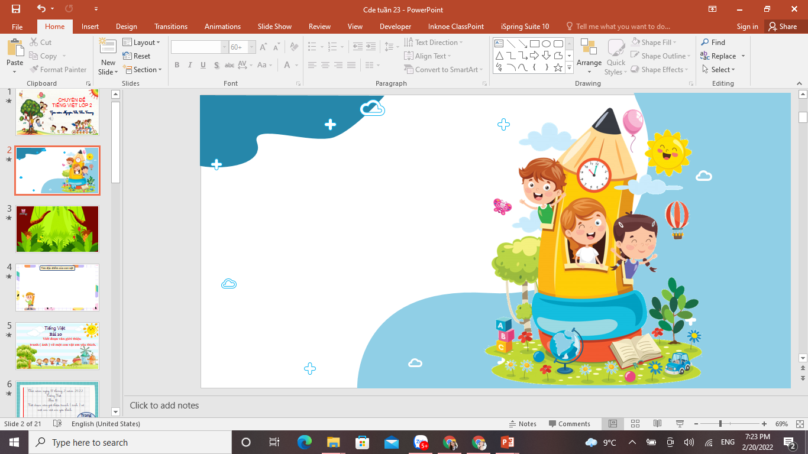

Chào mừng các con đến với tiết học Tiếng Việt

Slide 2

Tiếng Việt
Bài 28: Viết đoạn văn kể về một buổi đi chơi

Slide 3

YÊU CẦU CẦN ĐẠT
Biết kể về một buổi em đi chơi.
01
Viết được đoạn văn từ 4 – 5 câu kể về một buổi đi chơi cùng người thân (hoặc thầy cô, bạn bè).
02

Slide 4
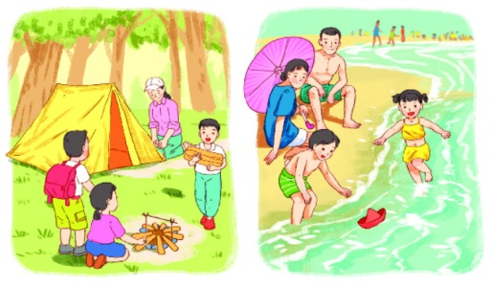
1
Quan sát tranh và trả lời câu hỏi
- Mọi người đang ở đâu? Cảnh vật nơi đó có gì đẹp?
- Mỗi người đang làm gì?
- Theo em, cảm xúc của mọi người như thế nào?

Slide 5

1
* Tranh 1:
- Mọi người đang ở trong rừng.
- Nơi đó có rất nhiều cây xanh và thảm cỏ tươi mát.
- Mẹ đang dựng lều. Các bạn nhỏ chuẩn bị nhóm lửa.
- Mọi người đều rất hào hứng.
* Tranh 2:
- Mọi người đang ở biển. Nơi đó có biển xanh và bờ cát vàng. Mọi người tới vui chơi, tắm biển.
- Hai bạn nhỏ đang vui chơi. Bố mẹ đang nhìn hai bạn nhỏ chơi đùa.
- Mọi người rất vui vẻ, hào hứng.

Slide 6

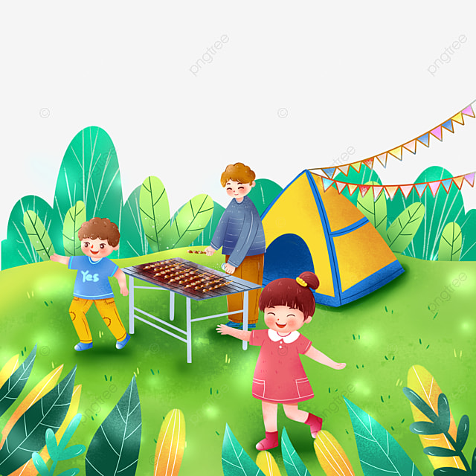



2
Viết 4-5 câu kể về một buổi đi chơi cùng người thân (hoặc thầy cô, bạn bè)
Em đã được đi đâu, vào thời gian nào?
Có những ai đi cùng với em?
Mọi người đã làm gì?
Em và mọi người có cảm xúc
như thế nào trong chuyến đi đó?
Nêu cảm nghĩ của em về chuyến đi.

Slide 7
2
Viết 4-5 câu kể về một buổi đi chơi cùng người thân (hoặc thầy cô, bạn bè)
Em đã được đi đâu, vào thời gian nào?
Có những ai đi cùng với em?
Mọi người đã làm gì?
Em và mọi người có cảm xúc
như thế nào trong chuyến đi đó?
Nêu cảm nghĩ của em về chuyến đi.

Slide 8
LUYỆN TẬP
TIÊU
CHÍ
VIẾT
- Đoạn văn đủ số câu.
- Đoạn văn nêu được:
(Thời gian, địa điểm, hoạt động của mọi người và cảm nghĩ về chuyến đi)
- Diễn đạt rõ ràng, mạch lạc.
- Trình bày đúng, chữ viết sạch sẽ.

Slide 9
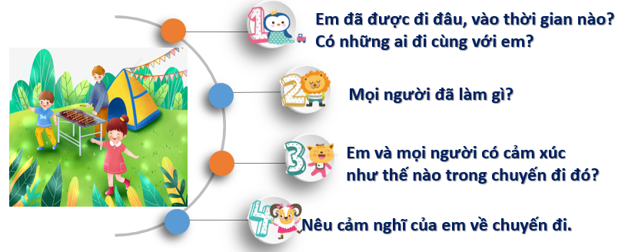

Viết 4-5 câu kể về một buổi đi chơi cùng người thân (hoặc thầy cô, bạn bè)
2
Bài 2:
Bài làm
TIÊU CHÍ VIẾT
- Đoạn văn đủ số câu.
- Đoạn văn nêu được:
(Thời gian, địa điểm, hoạt động của mọi người và cảm nghĩ về chuyến đi)
- Diễn đạt rõ ràng, mạch lạc.
- Trình bày đúng, chữ viết sạch sẽ.
Thực hiện cá nhân

Slide 10
LUYỆN TẬP
Hè vừa rồi, em đã được đi biển chơi. Bố em lên kế hoạch cho cả nhà được tham gia một chuyến đi thật thú vị. Gia đình em cùng nhau đi tắm biển. Bố dẫn hai mẹ con em tới ăn ở một nhà hàng hải sản rất nhiều món ăn ngon. Em được ngắm nhìn những cảnh đẹp và chơi rất nhiều trò chơi thú vị. Cả gia đình em đều vui và hạnh phúc vì đã có quãng thời gian thật tuyệt vời ở đây. Đây là một chuyến đi thật đang nhớ với em. Em mong sau này sẽ có thật nhiều những chuyến đi như thế.
Bài tham khảo

Slide 11
YÊU CẦU CẦN ĐẠT
Biết kể về một buổi em đi chơi.
01
Viết được đoạn văn từ 4 – 5 câu kể về một buổi đi chơi cùng người thân (hoặc thầy cô, bạn bè).
02

Slide 12

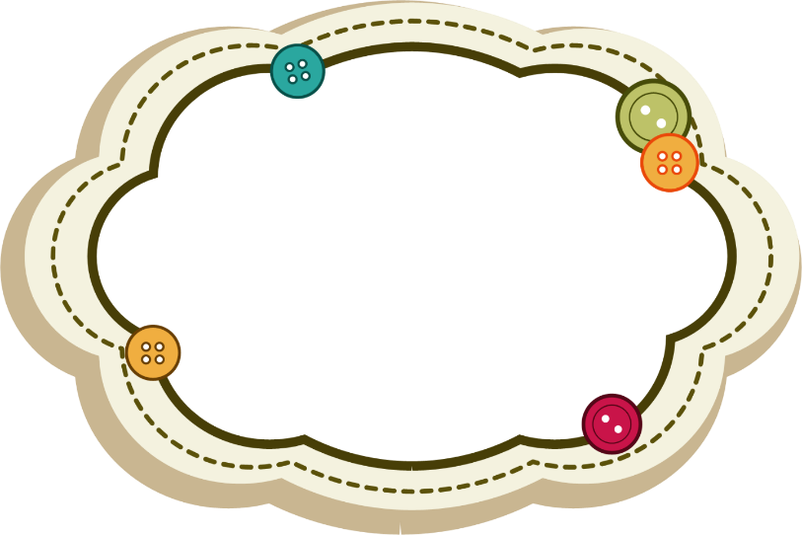
Dặn dò
Hoàn thành bài viết
vào vở
Chuẩn bị bài sau

Slide 13
TẠM BIỆT
VÀ
HẸN GẶP LẠI

